Slide 1
Programação orientada a objetos em Java
Profª. Heloisa Moura

Slide 2
Programação orientada a objetos em Java
O que vamos ver:
Atributos (de instância, de classe, locais) Variáveis;
Passagem por valor/referência;
Métodos estáticos;
Relacionamento entre classes

Slide 3
Programação orientada a objetos em Java Atributos (instância, classe, locais) Variáveis
Atributo de instância Uma classe pode conter campos que são declarados fora de métodos, chamados de atributos de instância. São usados pelos objetos para armazenar seus estados. Existem antes dos métodos serem chamados , durante sua execução e após terminarem sua tarefa. Seus valores são específicos de cada instância(objeto) e não são compartilhados entre as instâncias. Podem usar qualquer nível de acesso – public, private, protected ou default, e serem manipulados por todos os métodos da classe.

Slide 4
Programação orientada a objetos em Java Atributos (instância, classe, locais) Variáveis
Atributo de instância
Exemplo:
private String nomeTime;

Slide 5
Programação orientada a objetos em Java Atributos (instância, classe, locais) Variáveis
Atributo de classe Os atributos de classe são campos que pertencem à classe em si, e não ao objeto instanciado. Eles são compartilhados por todos os objetos da classe. Dessa forma, quando você tem um atributo de classe, ao instanciar objetos, os objetos também terão aquele atributo, só que com uma diferença significativa em relação ao atributo de instância, o valor armazenado em um atributo de classe é o mesmo para todos os objetos e qualquer objeto poderá alterar esse valor, que será visível por todos os outros.

Slide 6
Programação orientada a objetos em Java Atributos (instância, classe, locais) Variáveis
Atributo de classe
Exemplo:
private static String nomeSelecao;

Slide 7
Programação orientada a objetos em Java Atributos (instância, classe, locais) Variáveis
Atributos locais – escopo de atributos
Os atributos locais, são aqueles declarados dentro de métodos ou em blocos de código. Os parâmetros do método também são locais a ele. Atributos locais servem somente no escopo daquele método ou bloco de código onde foi declarado. Exemplo: public int calculaValor(int valor) { valor = valor + 10; return valor; }

Slide 8
Programação orientada a objetos em Java Atributos (instância, classe, locais) Variáveis
Atributos locais – escopo de atributos
Qual a saída/output na tela?
EscopoAtributosLocais escopo = new EscopoAtributosLocais(); escopo.setValor(10); System.out.println(escopo.getValor()); System.out.println(escopo.calculaValor(20)); System.out.println(escopo.getValor());

Slide 9
Programação orientada a objetos em Java Atributos (instância, classe, locais) Variáveis
Exemplo na pratica

Slide 10
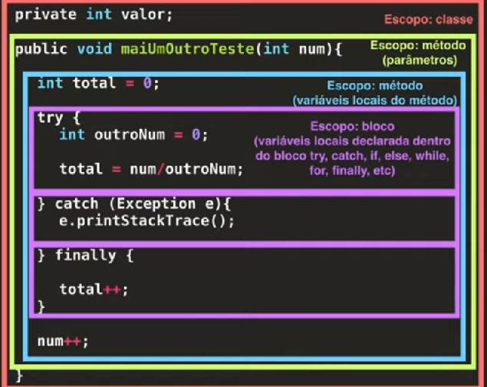
public class EscopoAtributosLocais {

Slide 11
Programação orientada a objetos em Java Passagem por valor/referência
Passagem por valor por referência
Como é o comportamento do Java quando passamos parâmetros para os métodos?
Exemplo 1

Slide 12
Programação orientada a objetos em Java Passagem por valor/referência
Passagem por valor por referência
private static void testePassagemValorReferencia(int valor, Aluno aluno) { int novovalor = valor + 10; valor = novovalor; aluno = new Aluno("Jose 2", " 12365 ", “HTML"); }

Slide 13
Programação orientada a objetos em Java Passagem por valor/referência
No main
Aluno aluno = new Aluno("Jose 1", "1234", “Java"); int valor =10; System.out.println(aluno); System.out.println(valor); testePassagemValorReferencia(valor, aluno); System.out.println(aluno); System.out.println(valor); Qual a saída dos atributos valor e aluno?

Slide 14
Programação orientada a objetos em Java Passagem por valor/referência
Exemplo 2
private static void testePassagemValorReferencia2(int valor, Aluno aluno) { int novovalor = valor + 10; valor = novovalor; aluno.setNome("Jose" + valor); }

Slide 15
Programação orientada a objetos em Java Passagem por valor/referência
No main
Aluno aluno = new Aluno("Jose 1", "1234", “Java"); int valor =10; System.out.println(aluno); System.out.println(valor); testePassagemValorReferencia2(valor, aluno); System.out.println(aluno); System.out.println(valor); E agora? Qual a saída dos atributos valor e aluno?

Slide 16
Programação orientada a objetos em Java Passagem por valor/referência
Como funciona a passagem de parâmetros? Exemplo 1 Aluno aluno = new Aluno("Jose 1", "1234", “Java"); int valor =10; System.out.println(aluno); System.out.println(valor); testePassagemValorReferencia(valor, aluno); System.out.println(aluno); System.out.println(valor); Área de memória Heap
Stack/Pilha do programa
Nome: Jose 1 matricula: 1234 curso:Java
aluno
valor
@E64F67894
10

Slide 17
Programação orientada a objetos em Java Passagem por valor/referência
Como funciona a passagem de parâmetros? Exemplo 2 Area de memória Heap
Stack/Pilha do programa
aluno
valor
@E64F67894
10
Nome: Jose 1 matricula: 1234 curso:Java
private static void testePassagemValorReferencia2(int valor, Aluno aluno) { int novovalor = valor + 10; valor = novovalor; aluno.setNome("Jose" + valor); }
Stack/Pilha do método
aluno
valor
@E64F67894
10

Slide 18
Programação orientada a objetos em Java Passagem por valor/referência
Como funciona a passagem de parâmetros? Exemplo 2 Area de memória Heap
Stack/Pilha do programa
aluno
valor
@E64F67894
10
Nome: Jose 1 matricula: 1234 curso:Java
Uma cópia dos valores originais é passada aos parâmetros do método e variáveis valor e aluno são criadas com escopo do método
private static void testePassagemValorReferencia2(int valor, Aluno aluno) { int novovalor = valor + 10; valor = novovalor; aluno.setNome("Jose" + valor); }
Stack/Pilha do método
aluno
valor
@E64F67894
10

Slide 19
Programação orientada a objetos em Java Passagem por valor/referência
Como funciona a passagem de parâmetros? Exemplo 1 Area de memória Heap
Stack/Pilha do programa
Nome: Jose 1 matricula: 1234 curso:Java
aluno
valor
@E64F67894
10
private static void testePassagemValorReferencia(int valor, Aluno aluno) { int novovalor = valor + 10; valor = novovalor; aluno = new Aluno("Jose 2", "12365", “HTML"); }
Valores dentro do método
Stack/Pilha do método
Nome: Jose 2 matricula: 12365 curso:HTML
aluno
valor
@EABC7523
20

Slide 20
Programação orientada a objetos em Java Passagem por valor/referência
Como funciona a passagem de parâmetros? Exemplo 2 Area de memória Heap
Stack/Pilha do programa
Nome: Jose 1 matricula: 1234 curso:Java
aluno
valor
@E64F67894
10
private static void testePassagemValorReferencia2(int valor, Aluno aluno) { int novovalor = valor + 10; valor = novovalor; aluno.setNome("Jose" + valor); }
Stack/Pilha do método
aluno
valor
@E64F67894
10

Slide 21
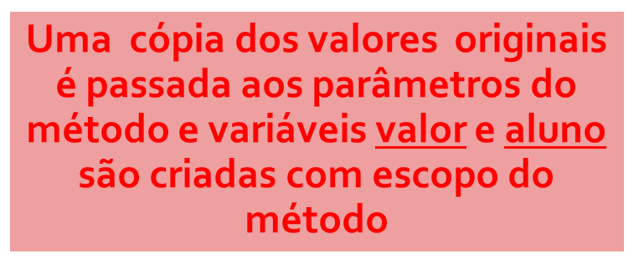
Programação orientada a objetos em Java Passagem por valor/referência
Como funciona a passagem de parâmetros? Exemplo 2 Area de memória Heap
Stack/Pilha do programa
Nome: Jose20 matricula: 1234 curso:Java
aluno
valor
@E64F67894
10
private static void testePassagemValorReferencia2(int valor, Aluno aluno) { int novovalor = valor + 10; valor = novovalor; aluno.setNome("Jose" + valor); }
Continua apontando para a mesma refência na memória.
Stack/Pilha do método
aluno
valor
@E64F67894
20

Slide 22
Programação orientada a objetos em Java Passagem por valor/referência
Area de memória Heap
Stack/Pilha do programa
aluno
valor
@E64F67894
10
Nome: Jose 20 matricula: 1234 curso:Java
Em resumo...
Tipos primitivos: passagem por valor
Tipos classe, enum, array: passagem por refêrencia

Slide 23
Programação orientada a objetos em Java Métodos estáticos
Métodos estáticos A linguagem Java nos permite ter atributos, blocos e métodos do tipo static. Assim como um atributo static, um método do tipo static, não faz parte da instância de uma classe e sim da classe. Quando criamos uma classe com membros estáticos, esses serão os primeiros códigos a serem carregados, mesmo que não haja nenhuma instância desta classe. O método estático mais conhecido é sem dúvida nenhuma o main(), utilizado para inicializar uma aplicação desenvolvida em Java. Dentro de um método ou de um bloco de inicialização estático, só podemos acessar variáveis ou outros métodos estáticos, e para acessarmos membros não estáticos precisamos então criar uma instância da classe.

Slide 24
Programação orientada a objetos em Java Métodos estáticos
Métodos estáticos A classe Math do pacote java.lang é um exemplo de classe que possui seus membros (atributos e métodos) declarados como static.
Em que situação criamos métodos estáticos? Quando não precisamos ter uma instância de uma classe, para utilizar os membros dela. Quando não temos muita lógica de programação dentro dos métodos. Essa classe passar a ser uma classe utilitária. Exemplo na prática MinhaCalculadora

Slide 25
Programação orientada a objetos em Java Relacionamento entre classes
Relacionamento entre classes Objetos do mundo real relacionam-se uns com os outros de diversas formas: Um objeto motor é parte de um objeto carro. Um objeto turma tem vários objetos alunos. Um objeto botão tem um objeto tratador de eventos. Tipos de relacionamentos entre objetos de software: Agregação: estabelecem um vínculo entre objetos. Composição: relacionamento do tipo todo/parte. Uso: um objeto usa a funcionalidade de outro sem estabelecer vínculo duradouro (referências).

Slide 26
Programação orientada a objetos em Java Relacionamento entre classes
Relacionamento entre classes Agregação: Forma de composição em que o objeto composto apenas usa ou tem conhecimento da existência do(s) objeto(s) componente(s) Os objetos componentes podem existir sem o agregado e vice-versa. Composição: Forma de associação em que o objeto composto é responsável pela existência dos componentes. O componente não tem sentido fora da composição. Uma classe pode ter referências a objetos de outras classes como membros. Isso é chamado de composição e, as vezes, é referido como um relacionamento tem um.

Slide 27
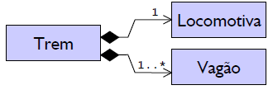


Programação orientada a objetos em Java Relacionamento entre classes
Relacionamento entre classes - Exemplo:
Composição: um trem é formado por locomotiva e vagões.
Agregação: uma locomotiva tem um farol (mas não vai deixar de ser uma locomotiva se não o tiver)
Associação: um trem usa uma estrada de ferro (não faz parte do trem, mas ele depende dela)

Slide 28
Programação orientada a objetos em Java Relacionamento entre classes
Relacionamento entre classes Outro Exemplo: Uma conta corrente é formada por várias transações de crédito e débito composição Um cadastro de clientes é formado por vários clientes agregação Um cliente tem uma conta-corrente agregação Um documento possui um conjunto de parágrafos composição Uma turma é um conjunto de alunos composição

Slide 29
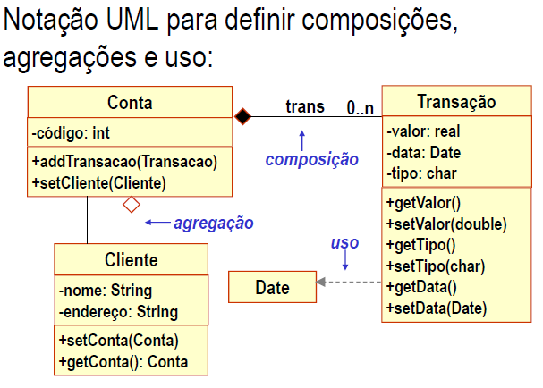


Programação orientada a objetos em Java Relacionamento entre classes
Relacionamento entre classes
Se aberto, tem-se Agregação Simples.
Se escuro, têm-se Agregação por Composição, ou
simplesmente Composição.

Slide 30
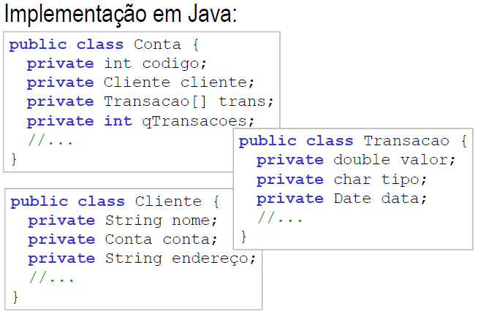
Programação orientada a objetos em Java Relacionamento entre classes
Relacionamento entre classes

Slide 31
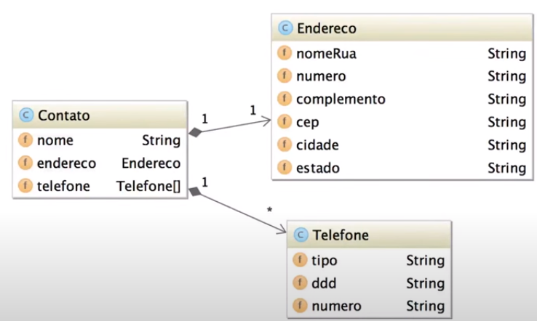
Programação orientada a objetos em Java Relacionamento entre classes
Exemplo na pratica: Relacionamento tem um

Slide 32
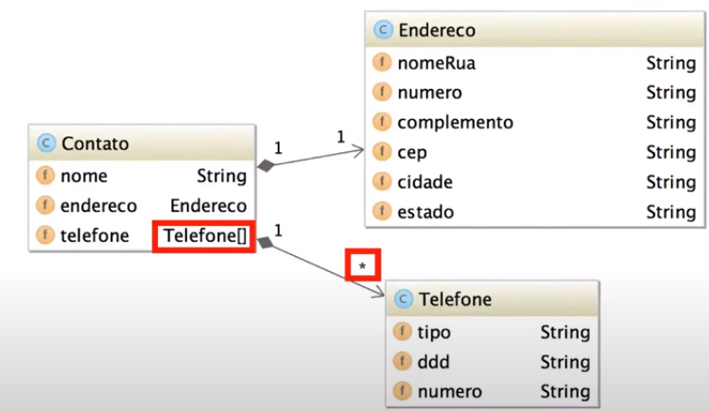
Programação orientada a objetos em Java Relacionamento entre classes
Exemplo na pratica: Relacionamento tem muitos

Slide 33
Programação orientada a objetos em Java Exercícios
Exercícios

